Slide 1
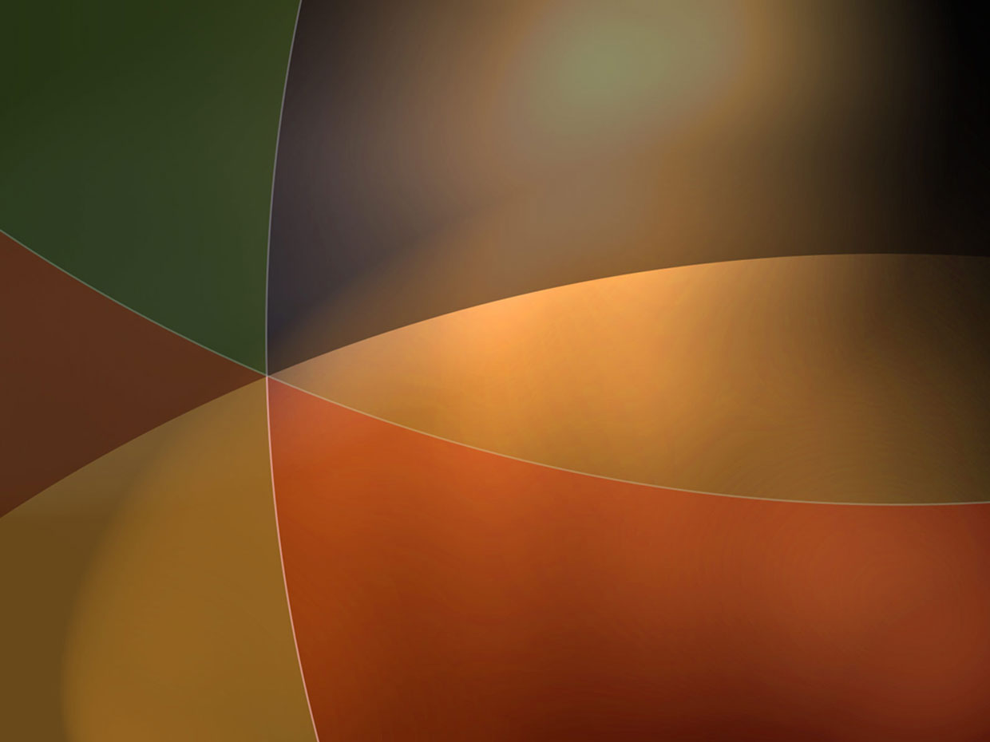
الباب الثاني

Slide 2
العمل العضلي
العمل العضلي: هو المحرك الاساس للقيام بالحركات الرياضية المختلفة.
يجب ان لا يكون هدف التدريب هو زيادة حجم العضلة او المجموعة العضلية فقط ، وانما يجب تحقيق حالة التناسق بين حجم واشكال العضلات لدى الرياضي وكيفية بناءها بما يحقق الناحية الجمالية للجسم.

Slide 3
انواع العضلات:
العضلات الهيكلية: وتسمى بالعضلات الارادية اي يمكن للإنسان التحكم بانقباضها او انبساطها وتحديد كمية المثيرات العصبية اللازمة للانقباض حسب مقدار الحمل المطلوب، ويبلغ عددها 435 عضلة، ويظهر شكلها مخططاً اي ان الالياف التي تتكون منها العضلة تشكل خطوط بعضها مع البعض.
العضلات الملساء: وتسمى العضلات اللاإرادية اي الانسان غير قادر على التحكم بحركتها، يختلف طول الالياف العضلية التي تغطي جسم الانسان يتراوح طولها من 1-30سم، يبلغ عدد الالياف العضلية حوالي 250مليون ليفة عضلية.
يبلغ قطر الالياف العضلية من 1-1000ميكرون
الميكرون = 1000/1من المليمتر

Slide 4
أنواع الالياف العضلية:
الالياف البيضاء: لونها بيضاء وتكون سريعة الانقباض وتكون بنسبة عالية في العضلات التي تتطلب الانقباض السريع ومن صفاتها انها تتميز بالتعب السريع، كالعضلة ذات الرؤوس العضدية60-80%الياف بيضاء.
الالياف الحمراء: لونها احمر وتكون بطيئة الانقباض وتكون بنسبة عالية في العضلات البطيئة الانقباض التي وظيفتها اسناد الجسم وللتحمل، كالعضلة الاخمصية تقع خلف الساق تحتوي نسبة75-90الياف حمراء وصفاتها بطيئة التعب.
هنالك نوع من العضلات تحتوي على نسب متساوية من الالياف 50%البيضاء و50%الحمراء، كما في العضلة الدالية والتوأمية والعضلة ذات الرؤوس الاربعة العضدية.
(قانون الكل او العدم): الالياف العضلية عامة اما ان تنقبض كلياً او لا تنقبض

Slide 5
انواع الانقباض العضلي
1. الانقباض العضلي الثابت: ثابت لعدم حدوث اي حركة بالاضافة الى عدم حدوث تغييرفي طولها اوالمفصل فيه الحركة.
2. الانقباض العضلي المتحرك: متحرك لحدوث تغيير في طول العضلة عند الانقباض فقد تطول وقد تقصرتبعاً لنوع العمل العضلي. ويقسم الى قسمين:
أ. الانقباض العضلي الموجب: يحدث قصر في طولها، يقترب منشأ العضلة من مدغمها، عندما تتغلب القوة العضلية على المقاومة.
ب. الانقباض العضلي السالب: تحدث اطالة للعضلة، اي ابتعاد منشئها عن مدغمها، عندما تتغلب المقاومة على القوة العضلية.
3. الانقباض العضلي الاكسوتوني: هو مزيج من النوعين السابقين، ويتوقف اتباع او استخدام هذا النوع من الانقباضات تبعاً للهدف المراد تحقيقه.

Slide 6
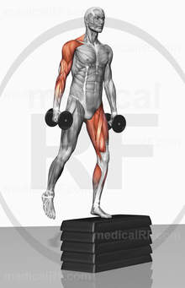
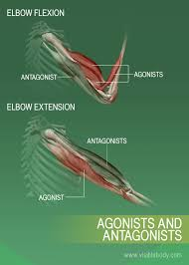
انواع العضلات في جسم الانسان:
العضلات المحركة.
العضلات المساعدة.
العضلات المقابلة (المضادة).
العضلات المثبتة.
العضلات المعادلة.

Slide 7
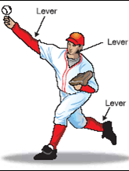
العتلة الرافعة LEVER
العتلة الرافعة: وهي اخضاع الحركة الى اسسها الميكانيكية
تحتوي على ثلاث نقاط: نقطة ارتكاز، نقطة قوة، نقطة مقاومة.
انواع العتلات في حياتنا العامة:
النوع الاول: تقع نقطة الارتكاز بين القوة والمقاومة.
النوع الثاني: تقع نقطة المقاومة بين القوة ونقطة الارتكاز.
النوع الثالث: تقع نقطة القوة بين المقاومة ونقطة الارتكاز.
ذراع القوة: المسافة بين نقطة تأثير القوة ونقطة الارتكاز.
ذراع المقاومة: المسافة بين نقطة تأثير المقاومة ونقطة الارتكاز.
قانون العتلات (الروافع) العام: القوة × ذراعها = المقاومة × ذراعها

Slide 8
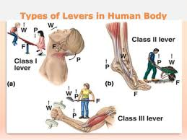
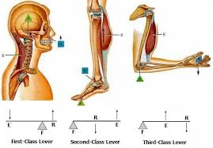
استخدام العتلات (الروافع):
الاقتصاد في القوة.
زيادة المدى او سرعة الحركة.
تغيير الاتجاه.

Slide 9
عزم القوة moment
عزم القوة: مصطلح اطلق على القوة اثناء حركة العتلة
عزم القوة = القوة × بعدها العمودي عن محور دوران العتلة
لان حركة العتلة حركة دائرية وليست انتقالية.
يؤدي نظام العتلات دوراً مهماً في حركات جسم الانسان حيث تعمل عظام الجسم بمثابة العتلة وتحدد نقاطها كالاتي:
نقطة الارتكاز: المفصل الذي يتمفصل عليه العظمان القريبان من بعضهما.
نقطة تأثير القوة: هو مدغم العضلة لان نقطة تأثير القوة تقع في مدغمها.
نقطة تأثير المقاومة: يعتمد موقعها على طبيعة المقاومة، اذا كانت تتمثل بثقل جسم نفسه، فتقع في مركز ثقل الجسم وباتجاه الجذب الارضي.
سؤال: ماهي علاقة الزاوية بالقوة العضلية؟
جواب: اقصى قوة للعضلة تكون في زاوية90درجة، كلما تقل الزاوية تقل القوة

Slide 10
امثلة على العتلات
مثال (1):
احسب مقدار القوة اللازمة للتغلب على مقاومة وزنها600نت تبعد عن محور الدوران 5 قدم، ونقطة تأثير القوة 10 قدم؟
الجواب:
اولا: نكتب قانون العتلات العام: القوة × ذراها=المقاومة × ذراعها
مجهول × 10 = 600 × 5
اذن المجهول هنا (القوة) = 3000 / 10= 300 نت القوة اللازمة

Slide 11
مثال (2)
اوجد مقدار القوة اللازمة لرفع ثقل وزنه 1000نت يبعد عن محمور الارتكاز 20قدم، علماً ان اتجاه القوة يشكل زاوية 36 درجة وتبعد نقطة تأثيرها عن المحور مسافة 5 قدم علماً جا36=0,8؟
الجواب: لمعرفة مقدار القوة المبذولة للمحافظة على اتزان العتلة والتغلب على مقاومة قدرها 1000نت، يجب استخراج التالي:
استخراج المركبة العمودية لخط عمل القوة(تحليل القوة الى مركبتين افقية وعمودية)= ع جا36.
استخراج البعد العمودي بين خط عمل القوة العمودي ومحور الدوران وهذا يمكن استخراجه من علاقات المثلث قائم الزاوية.
قانون المثلث قائم الزاوية (جتا = المقابل / الوتر)
0,8=أهـ/ 5 أهـ = 0,8× 5 = 4قدم
اذا أهـ = 0,8 = 4 قدم.
عندئذ يمكن تطبيق القانون العام للروافع من جديد.. ق × ذراعها = مق × ذراعها
(القوة) مجهولة (ق) × 4 = 1000 × 20
اذا القوة وهي المجهولة هنا = 20000/ 4
اذا القوة (ق) = 5000نت و. هـ .م

Slide 12
التكنيك من وجهة نظر البايوميكانيكية: هو اداء الحركة وفق اسس ميكانيكية يتحقق من خلالها، الاقتصاد بالجهد، وفق افضل مسار حركي، لتحقيق افضل انجاز، كما في رفع الاثقال، المصارعة، فعاليات الرمي في العاب الساحة والميدان.
مجموعة اسئلة للفصل الثاني
علل: ان رفع الجزء المثني اسهل من رفع الجزء وهو ممدود؟
علل: في رياضة الوثب العالي بطريقة الفوسبري تمرجح الرجل الحرة اثناء النهوض وهي مثنية؟
س3: عدد انواع الانقباض العضلي؟
س4: عدد انواع العضلات؟
س5: اذكر النقاط الرئيسية الثلاثة في الرافعة؟
س6: ماذا يقصد بالعضلات الهيكلية
س7: ما الفرق بين العضلات الارادية والعضلات اللاارادية؟
س8: ماذا يقصد بقانون الكل او العدم؟
س9: ما الفرق بين الالياف البيضاء والالياف الحمراء؟
س10: عدد استخدامات العتلات (الراوفع) بشكل عام؟

Slide 13
تكملة اسئلة الفصل الثاني
س11: اذكر ثلاث انواع الروافع في جسم الانسان؟
س12: متى تستخدم الرافعة لـ زيادة مدى وسرعة الحركة؟
س13: متى تستخدم الرافعة لـ التغلب على مقاومة كبيرة؟
س14: اين تكون نقطة تأثير القوة في العضلة؟
س15: في اي زاوية تصدر العضلة أكبر قوة؟
س16: ما هو القانون العام للروافع؟
س17: ما هو قانون عزم القوة؟ وما نوع الحركة فيها؟

Slide 14
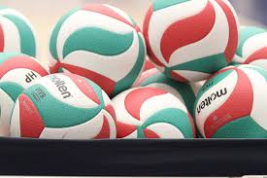
شكرا لحسن اصغائكم

